Slide 1
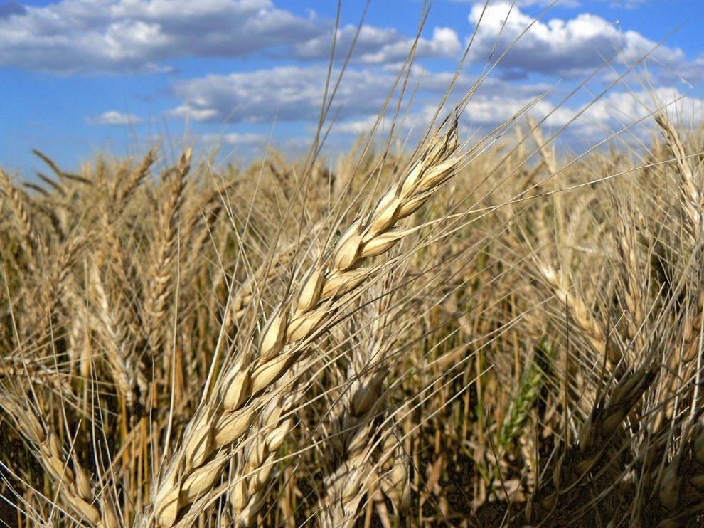
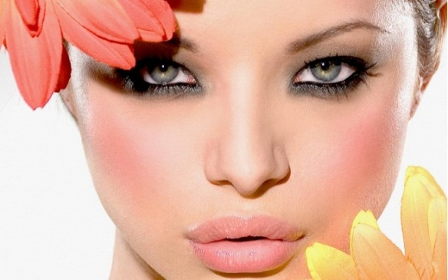
ESTADOS DE ÁNIMO

Slide 2
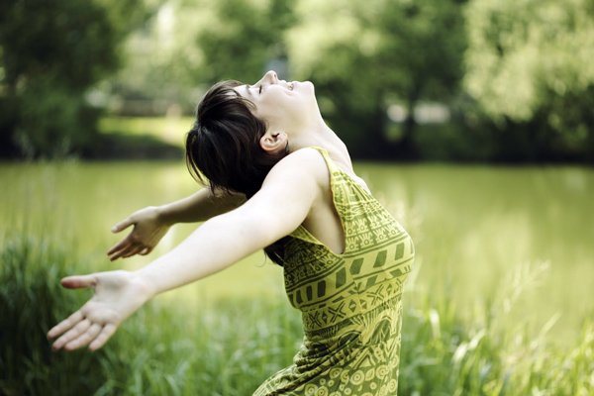

Slide 3
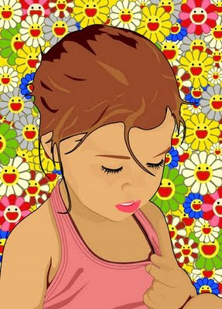


Slide 4
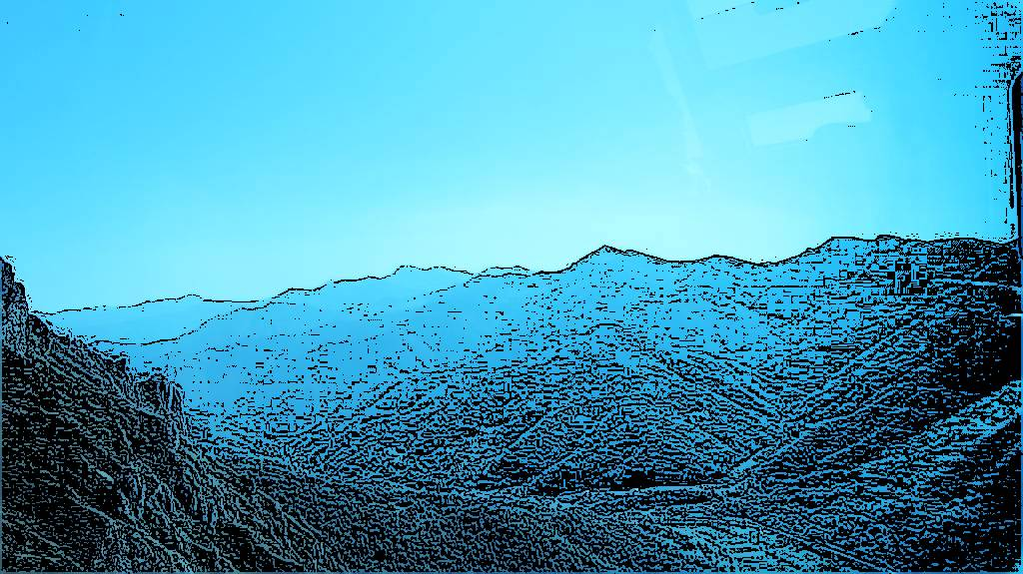
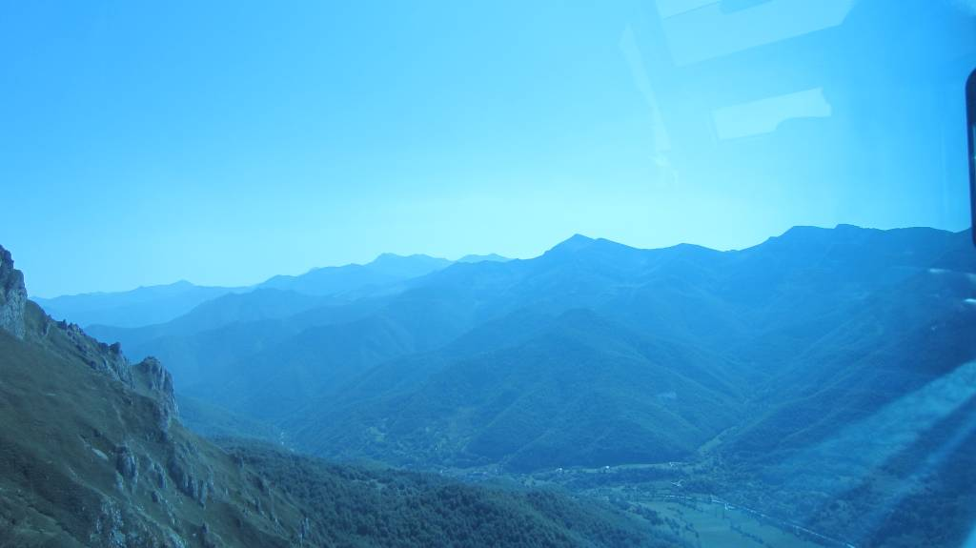
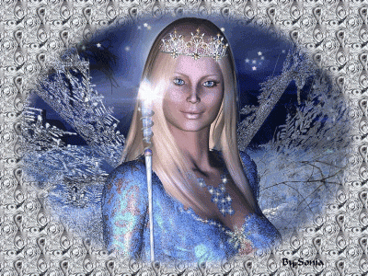
Unas veces me siento
como pobre colina,
Fotografía Mari Tere

Slide 5
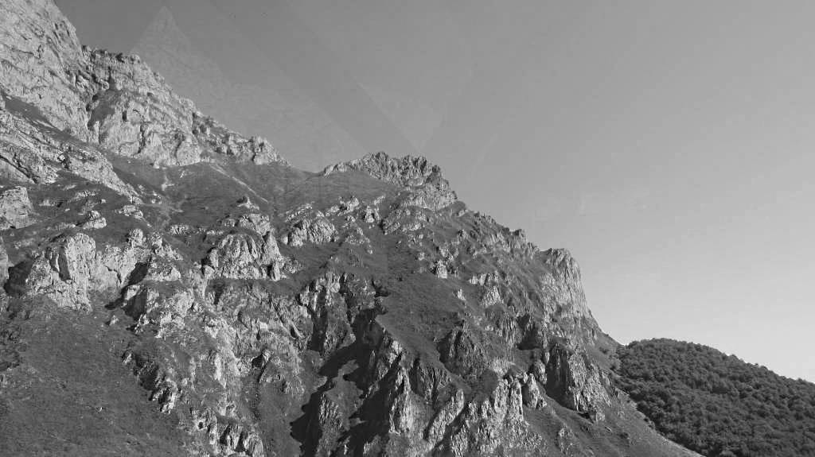
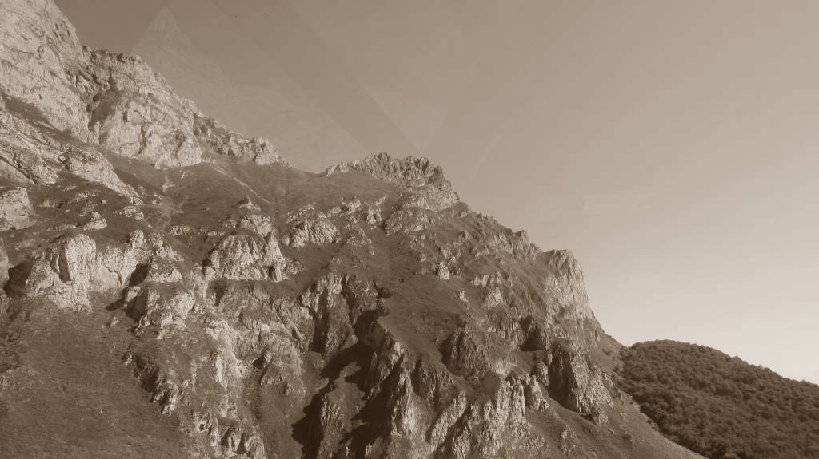
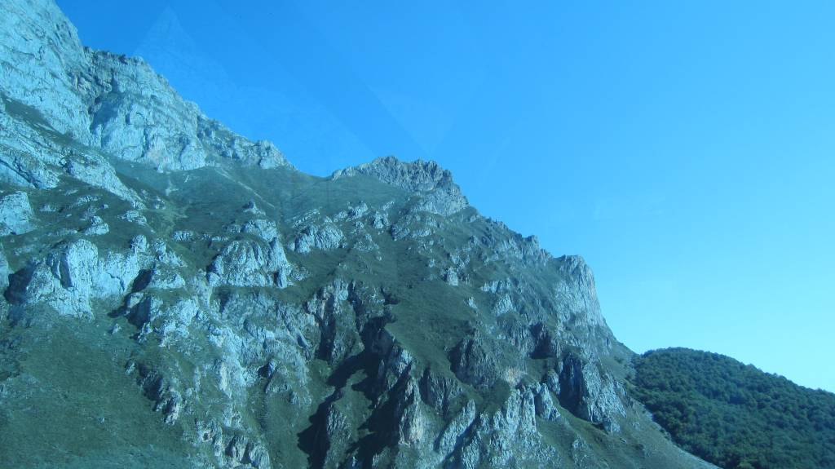
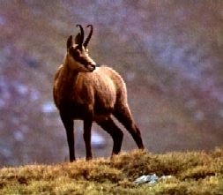
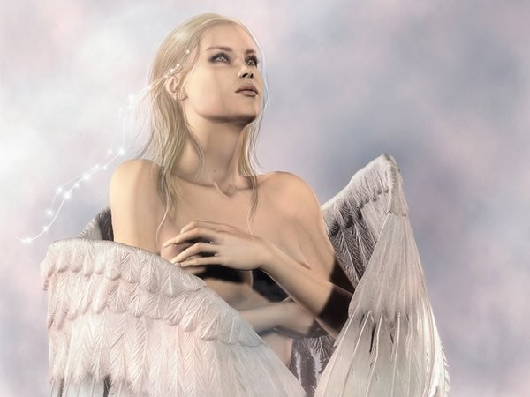
y otras como montaña
de cumbres repetidas,
Fotografía Mari Tere

Slide 6
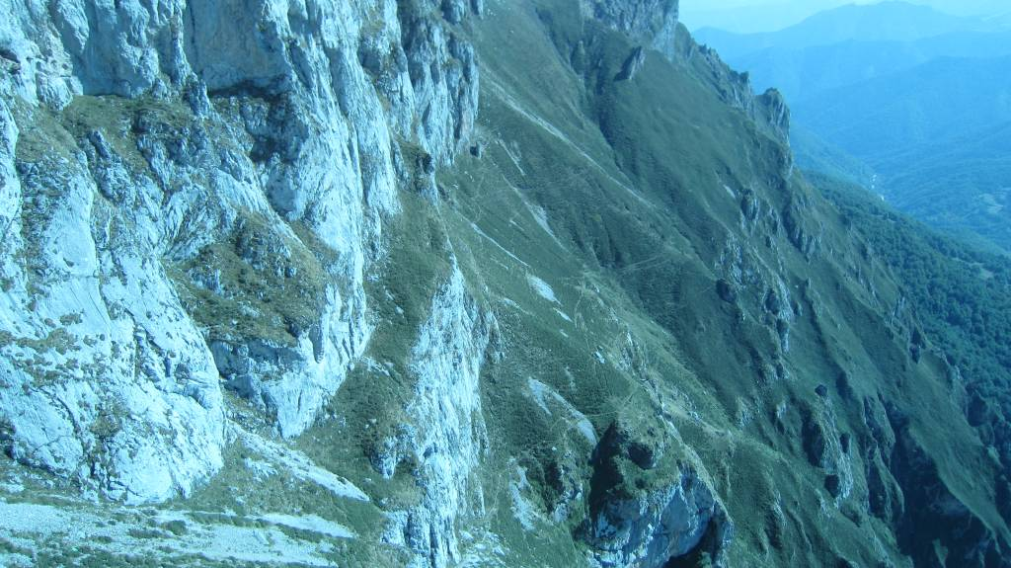
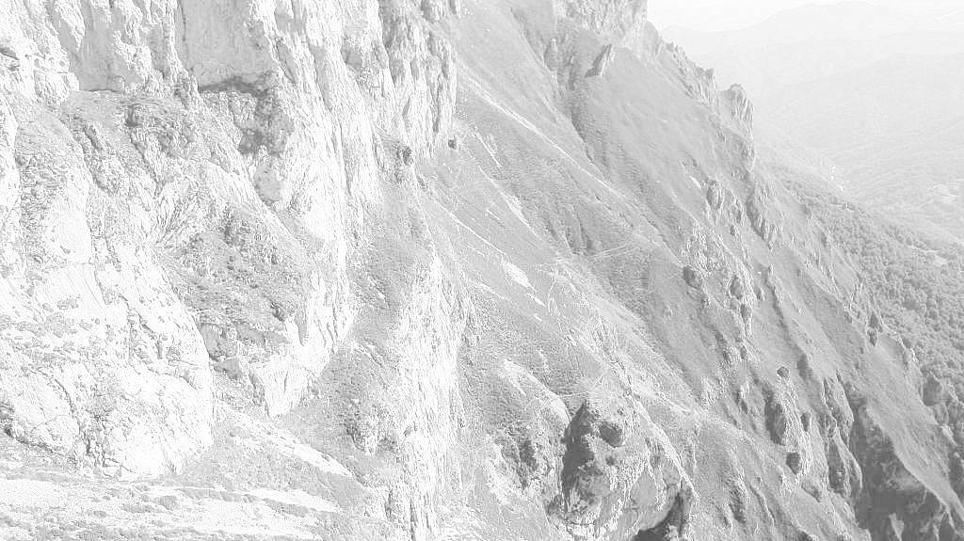
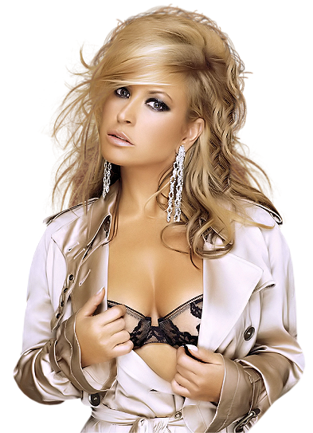
unas veces me siento
como un acantilado,
Fotografía Mari Tere

Slide 7
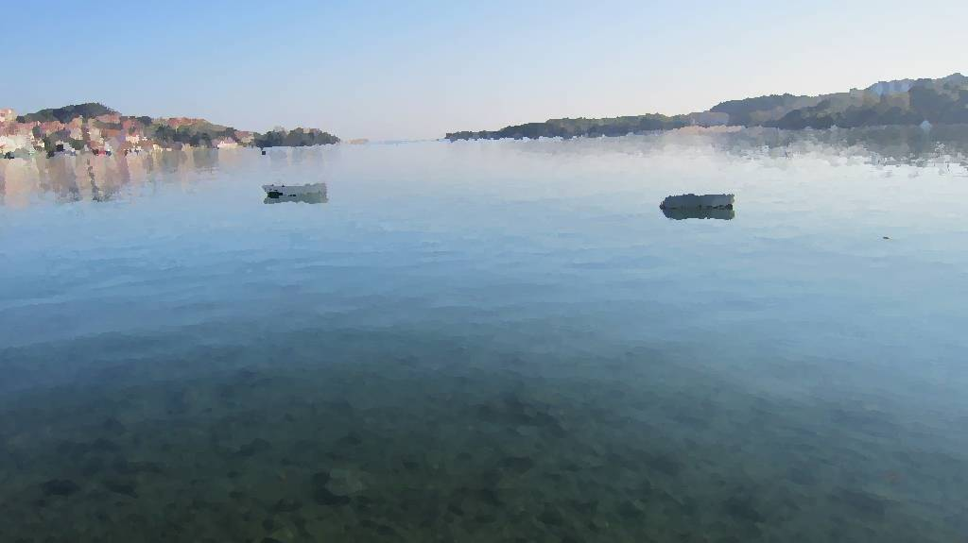
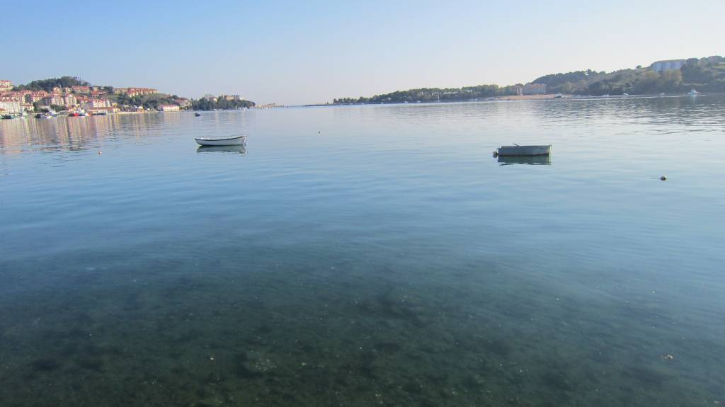
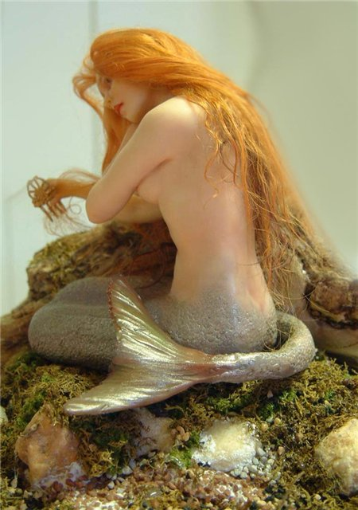
y en otras como un cielo
azul pero lejano,
Fotografía Mari Tere

Slide 8
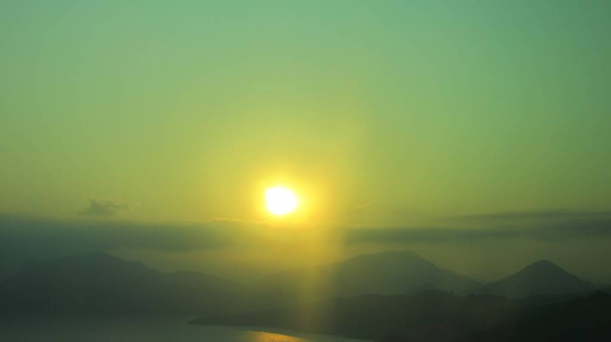
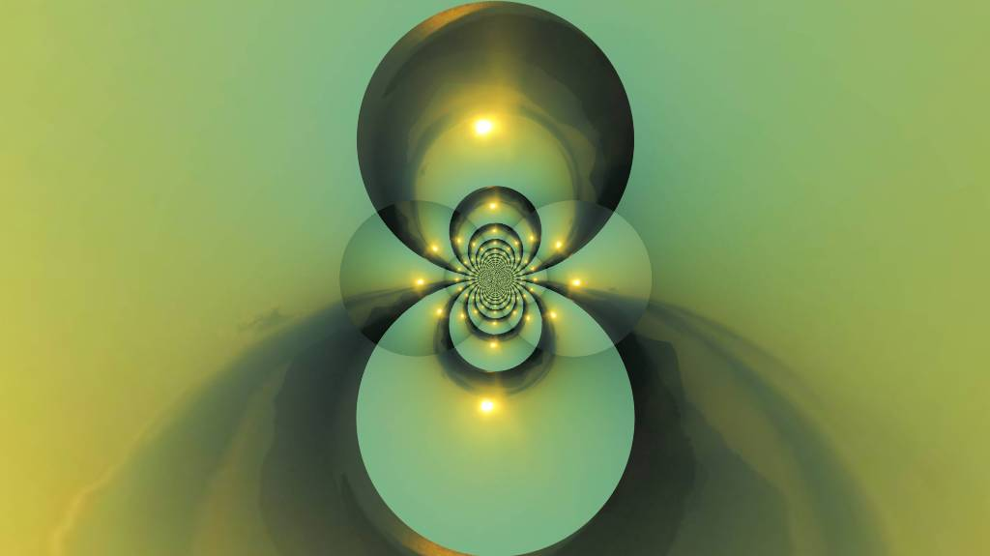
a veces uno es
manantial entre rocas,
Fotografía Mari Tere

Slide 9
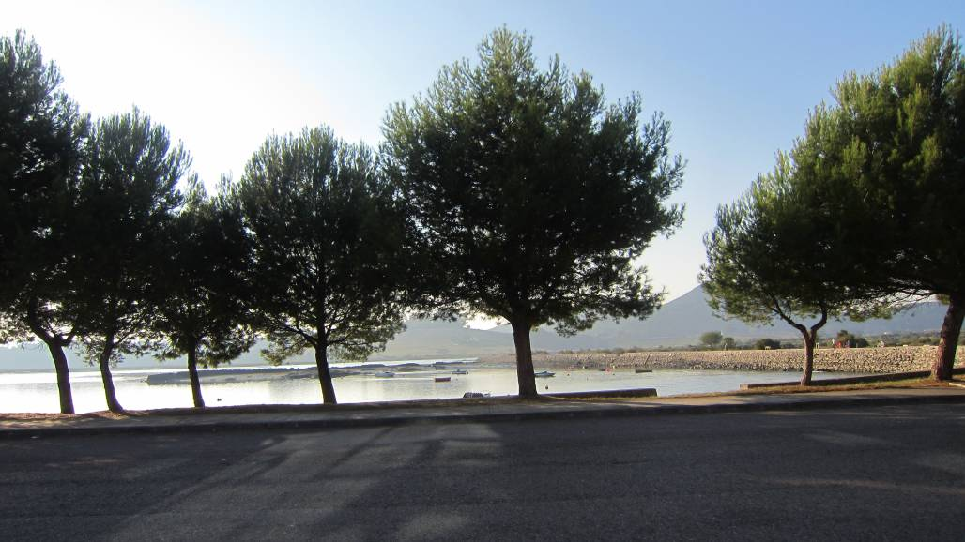
y otras veces un árbol
con las últimas hojas,
Fotografía Mari Tere

Slide 10
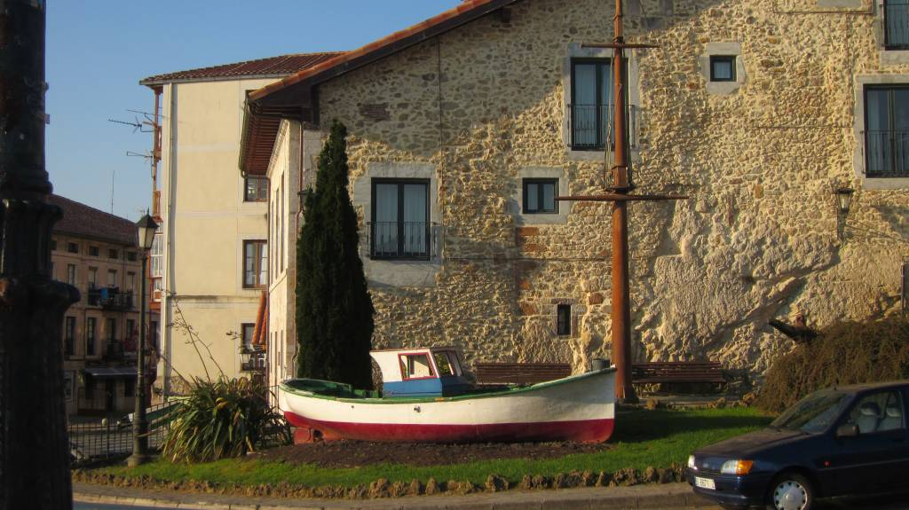
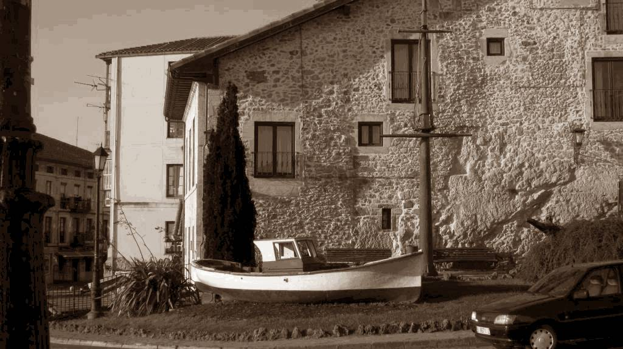
pero hoy me siento apenas
como laguna insomne,
Fotografía Mari Tere

Slide 11
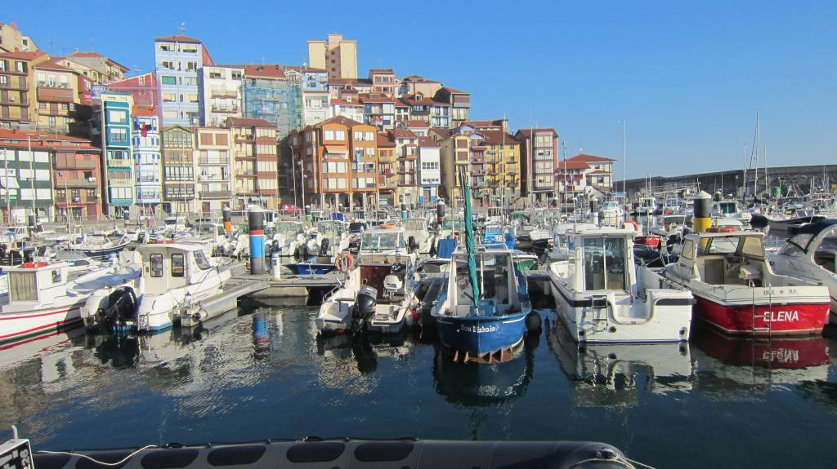
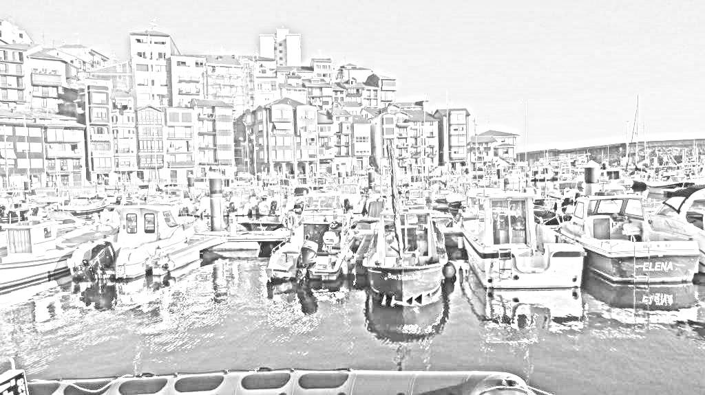
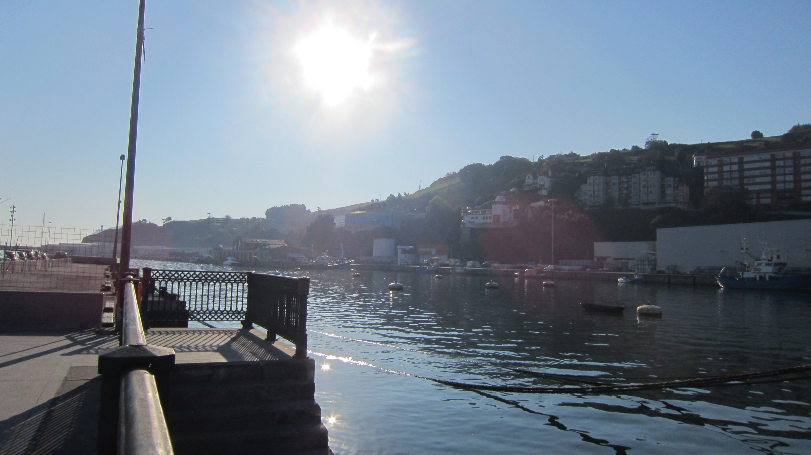
Fotografía Mari Tere
con un embarcadero
ya sin embarcaciones,
Fotografía Mari Tere

Slide 12
una laguna verde
inmóvil y paciente
Fotografía Mari Tere

Slide 13
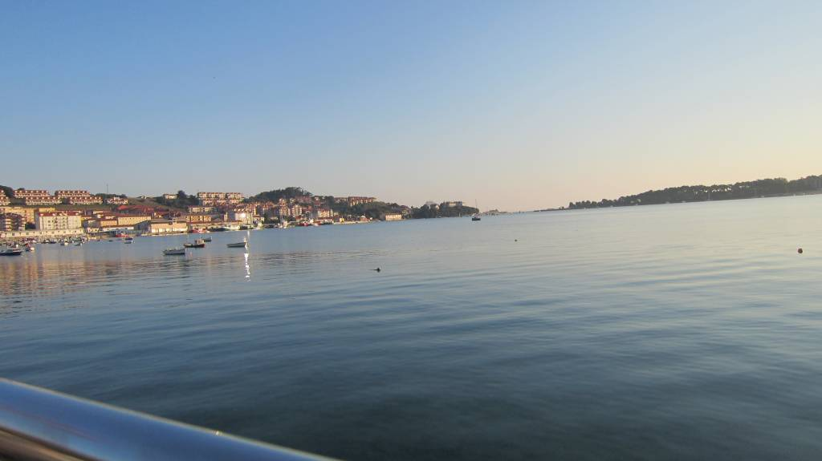
conforme con sus algas
sus musgos y sus peces,
Fotografía Mari Tere

Slide 14
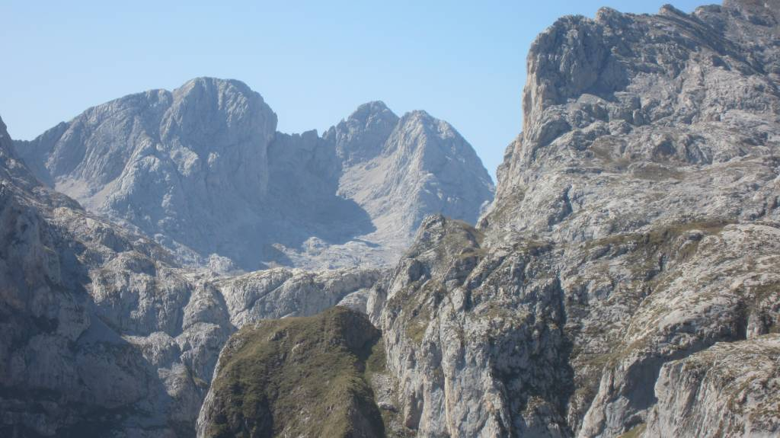
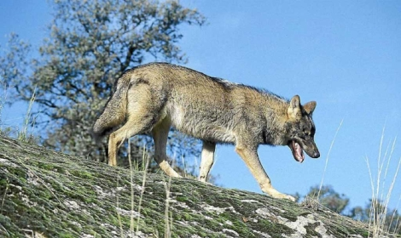
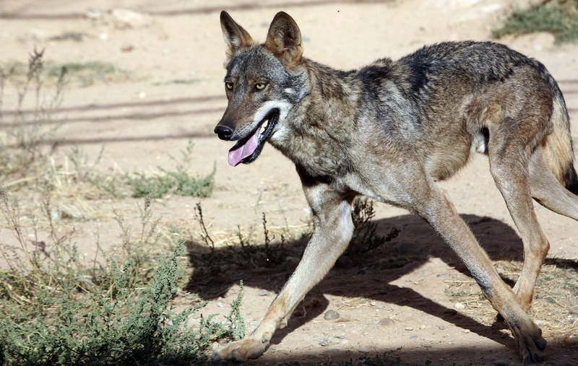
sereno en mi confianza
confiando en que una tarde,
Fotografía Mari Tere

Slide 15
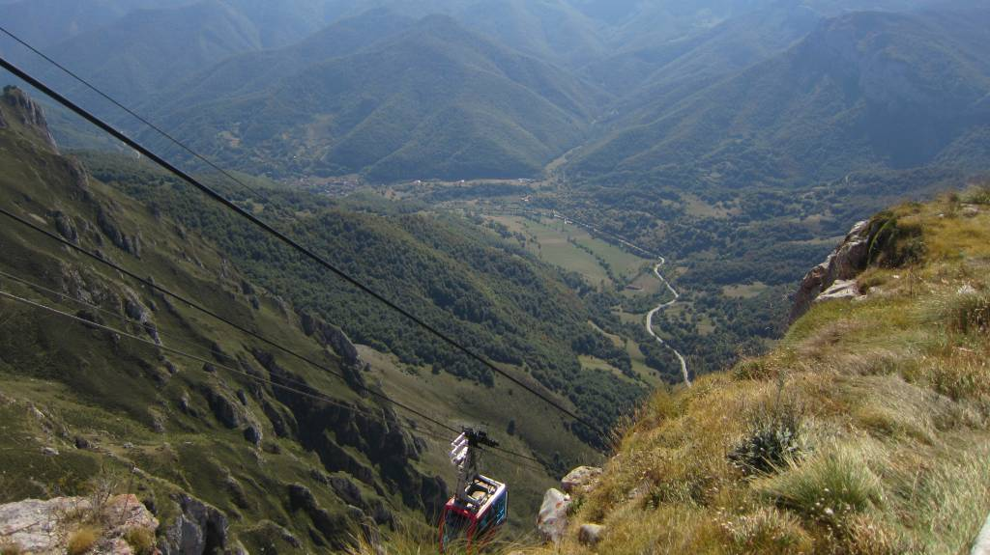
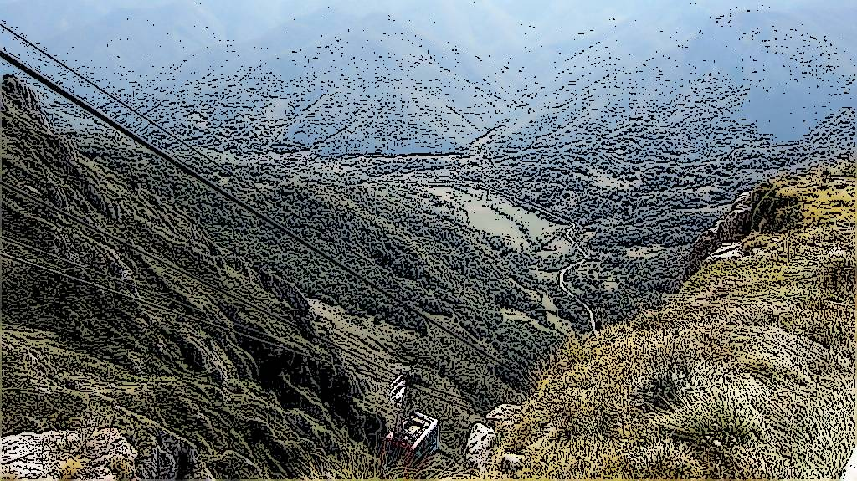
te acerques y te mires..
te mires al mirarme.
Fotografía Mari Tere

Slide 16
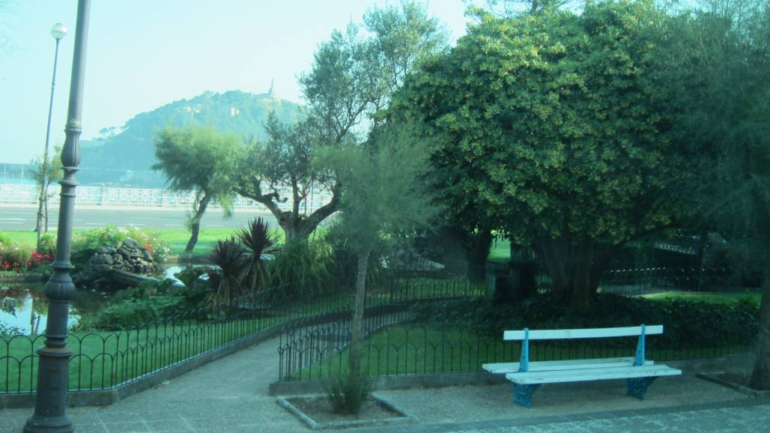
Mario Benedetti
Fotografía Mari Tere

Slide 17
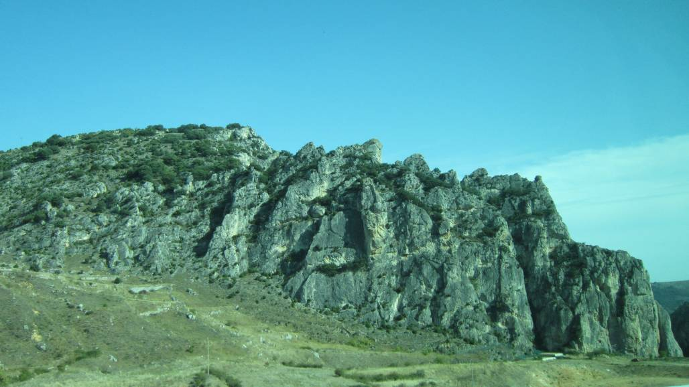
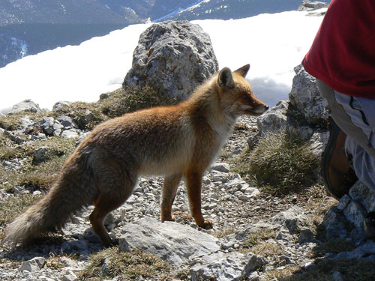
Fotografía Mari Tere

Slide 18

Estados de ánimo
Unas veces me siento
como pobre colina,
y otras como montaña
de cumbres repetidas,
unas veces me siento
como un acantilado,
y en otras como un cielo
azul pero lejano,
a veces uno es
manantial entre rocas,
y otras veces un árbol
con las últimas hojas,
pero hoy me siento apenas
como laguna insomne,
con un embarcadero
ya sin embarcaciones,
una laguna verde
inmóvil y paciente
conforme con sus algas
sus musgos y sus peces,
sereno en mi confianza
confiando en que una tarde,
te acerques y te mires..
te mires al mirarme.
Mario Benedetti

Slide 19
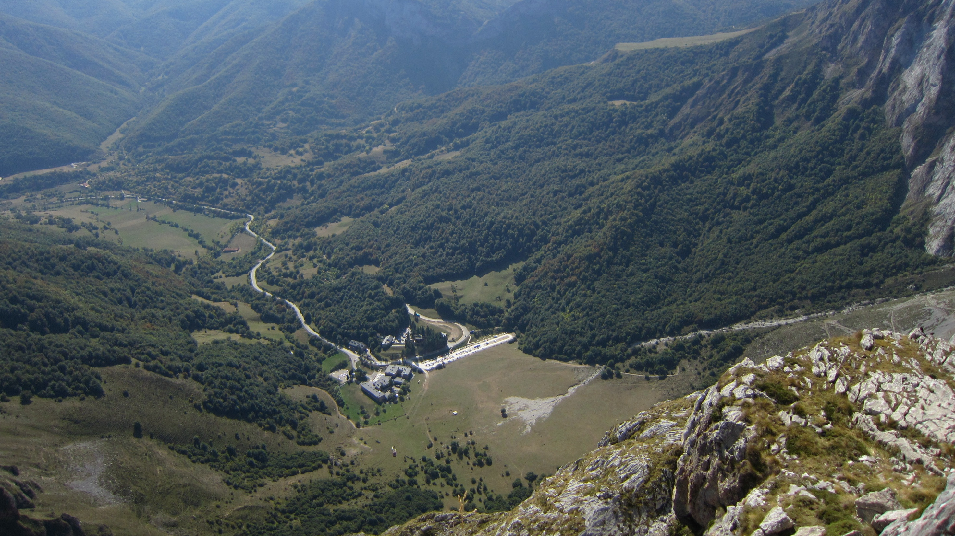
Diseño
María Teresa Espín
Imágenes propias de
Cantabria (Picos de Europa)
2012
Fotografía Mari Tere

Slide 20



Accede a la sección que desees desde aquí:
Propia Creación
De la Red
Dedicatorias | Fechas Especiales | Graciosos
Historia y Arte | Lugares | Musicales
Naturaleza y Ciencias | Política | Reflexión
Religiosos | Románticos | Salud
Dedicatorias | Fechas Especiales | Graciosos
Historia y Arte | Lugares | Musicales
Naturaleza y Ciencias | Política | Reflexión
Religiosos | Románticos | Salud
Si deseas recibir pps periódicamente en tu correo electrónico subscríbete aquí:

